Slide 1
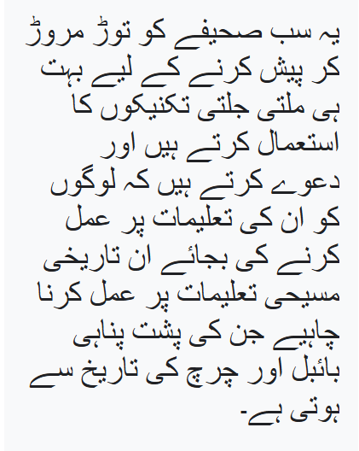
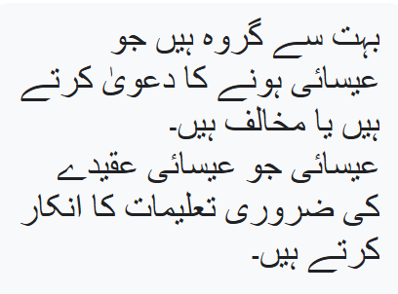
There are many groups that claim to be Christian or are against
Christians who deny the essential teachings of the Christian faith.
They all use very similar techniques to twist Scripture and make assertions to get people to follow their teachings instead of the historical Christian teachings that are backed up by the Bible and church history.

Slide 2
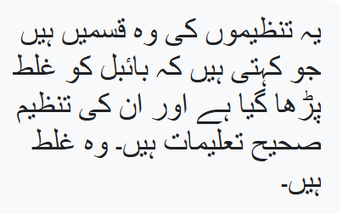




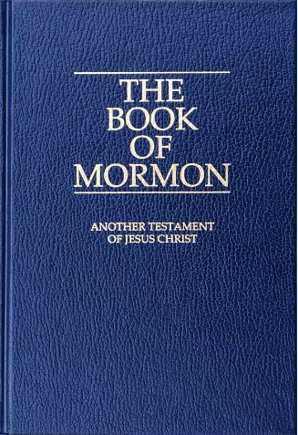


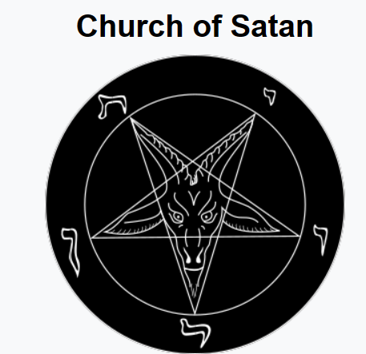
These are the types of organizations that say that the Bible has been read wrong and their organization is the correct teachings. They are wrong.
Mormon/
Latter Day Saints
Jehovah Witness
Church of Satan
Unitarian

Slide 3
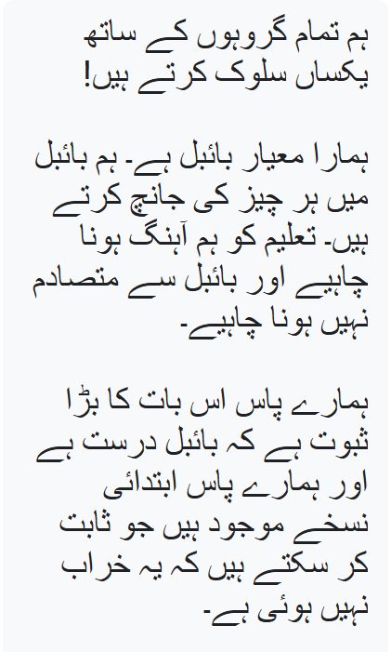
We treat all groups the same way!
Our standard is the Bible. We test everything to the
Bible. The teaching must be consistent and not
in conflict with the Bible.
We have great evidence that the Bible is accurate
and we have early manuscripts that can prove it
has not been corrupted.

Slide 4
We should test everything to Scripture
When Paul spoke to the Bereans in Acts 17:11 they tested what he said to Scripture
We must test all claims that cult groups say to scripture. The old and new testaments are finished. There are no new Scriptures. God said to not add anything to Scripture (Revelation 22:18)
1 John 4:1
“Beloved, do not believe every spirit, but test the spirits to see whether they are from God, because many false prophets have gone out into the world.”
The Bible warns us of false teachers:
2 Corinthians 11:4-15
For if one comes and preaches another Jesus whom we have not preached, or you receive a different spirit which you have not received, or a different gospel which you have not accepted, this you tolerate very well!... For such men are false apostles, deceitful workers, disguising themselves as apostles of Christ. No wonder, for even Satan disguises himself as an angel of light. Therefore it is not surprising if his servants also disguise themselves as servants of righteousness, whose end will be according to their deeds.”

Slide 5
ہمیں ہر چیز کو کلام پاک پر آزمانا چاہیے۔
جب پولس نے اعمال 17:11 میں بیرین سے بات کی تو انہوں نے اس بات کی جانچ کی کہ اس نے صحیفے سے کیا کہا
ہمیں ان تمام دعووں کی جانچ کرنی چاہیے جو کلٹ گروپس صحیفہ کو کہتے ہیں۔ پرانے اور نئے عہد نامے ختم ہو چکے ہیں۔ کوئی نیا کلام نہیں ہے۔ خدا نے کہا کہ صحیفے میں کچھ شامل نہ کریں (مکاشفہ 22:18)
1 یوحنا 4:1
’’اے عزیزو، ہر ایک رُوح پر یقین نہ کرو بلکہ رُوحوں کی جانچ کرو کہ آیا وہ خُدا کی طرف سے ہیں، کیونکہ بہت سے جھوٹے نبی دُنیا میں نکلے ہیں۔‘‘
بائبل ہمیں جھوٹے اساتذہ سے خبردار کرتی ہے:
2 کرنتھیوں 11: 4-15
کیونکہ اگر کوئی آ کر دوسرے یسوع کی منادی کرتا ہے جس کی ہم نے تبلیغ نہیں کی، یا آپ کو کوئی دوسری روح ملتی ہے جو آپ کو نہیں ملی، یا کوئی دوسری خوشخبری جسے آپ نے قبول نہیں کیا ہے۔ یہ تم اچھی طرح برداشت کرتے ہو !... کیونکہ ایسے لوگ جھوٹے رسول ہیں، فریب کار ہیں، اپنے آپ کو مسیح کے رسولوں کا روپ دھار رہے ہیں۔ کوئی تعجب کی بات نہیں، کیونکہ شیطان بھی اپنے آپ کو نور کے فرشتے کا روپ دھارتا ہے۔ اس لیے تعجب کی بات نہیں کہ اس کے بندے بھی راستبازی کے بندوں کا روپ دھار لیں جن کا انجام ان کے اعمال کے مطابق ہو گا۔

Slide 6
Matthew 7:15-16
“Beware of the false prophets, who come to you in sheep’s clothing, but inwardly are ravenous wolves. You will know them by their fruits.
Matthew 24:5
“For many will come in My name, saying, ‘I am the Christ,’ and they will mislead many people.
Deuteronomy 13: 1-3
If a prophet or a dreamer of dreams arises among you and gives you a sign or a wonder, and the sign or the wonder comes true, of which he spoke to you, saying, ‘Let’s follow other gods (whom you have not known) and let’s serve them,’ you shall not listen to the words of that prophet or dreamer of dreams;
Deuteronomy 18:22
when a prophet speaks in the name of the Lord, if the word does not come to pass or come true, that is a word that the Lord has not spoken; ^{n}the prophet has spoken it presumptuously. You need not be afraid of him

Slide 7
میتھیو 7: 15-16
" جھوٹے نبیوں سے ہوشیار رہو، جو آپ کے پاس بھیڑوں کے لباس میں آتے ہیں، لیکن اندرونی طور پر بھیڑیے ہیں. تم انہیں ان کے پھلوں سے جانو گے۔
میتھیو 24:5
"کیونکہ بہت سے لوگ میرے نام سے آئیں گے اور کہیں گے کہ میں مسیح ہوں، اور وہ بہت سے لوگوں کو گمراہ کریں گے۔
استثنا 13: 1-3
اگر کوئی نبی یا خواب دیکھنے والا تمہارے درمیان کھڑا ہو اور تمہیں کوئی نشان یا معجزہ بتائے۔ اور وہ نشان یا معجزہ سچ ہو جاتا ہے ، جس کے بارے میں اس نے تم سے کہا، 'آؤ ہم دوسرے معبودوں کی پیروی کریں (جن کو تم نہیں جانتے) اور ان کی عبادت کریں۔' تم اس نبی یا خواب دیکھنے والے کی باتیں نہ سنو۔
Deuteronomy 18:22 جب کوئی نبی
رب کے نام سے بولتا ہے ، اگر کلام پورا نہیں ہوتا یا سچ نہیں ہوتا، تو یہ وہ لفظ ہے جو رب نے نہیں کہا ہے۔ نبی نے اسے گستاخی کے ^{ساتھ} کہا ہے۔ تمہیں اس سے ڈرنے کی ضرورت نہیں ہے۔

Slide 8
The true Gospel
Ephesians 2:8-10
“For by grace you have been saved through faith; and this is not of yourselves, it is the gift of God; not a result of works, so that no one may boast. For we are His workmanship, created in Christ Jesus for good works, which God prepared beforehand so that we would walk in them.”
Galatians 1:8
“But even if we, or an angel from heaven, should preach to you a gospel contrary to what we have preached to you, he is to be accursed”

Slide 9
سچی انجیل
افسیوں 2:8-10
“ کیونکہ آپ کو فضل سے ایمان کے ذریعے نجات ملی ہے۔ اور یہ آپ کی طرف سے نہیں ہے ، یہ خدا کا تحفہ ہے۔ کاموں کا نتیجہ نہیں، تاکہ کوئی فخر نہ کرے۔ کیونکہ ہم اُس کی کاریگری ہیں، جو مسیح یسوع میں اچھے کاموں کے لیے پیدا کیے گئے ہیں، جنہیں خُدا نے پہلے سے تیار کیا تھا تاکہ ہم اُن میں چلیں۔
گلتیوں 1:8
"لیکن اگر ہم، یا آسمان کا کوئی فرشتہ، آپ کو ایسی خوشخبری سنائے جو ہم نے آپ کو سنائی ہے، تو وہ ملعون ہے۔"

Slide 10
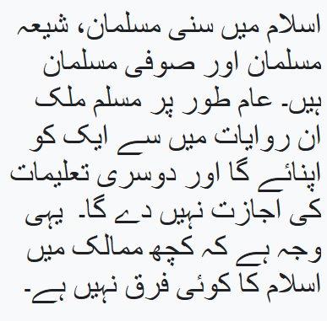
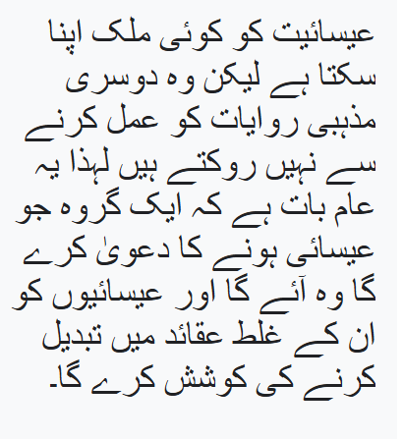
In Islam there are Sunni Muslims, Shiite Muslims and Sufi Muslims. Typically the Muslim Country will adopt one of those traditions and not allow other teachings. This is why there are no Islam cults in some Countries.
Christianity may be adopted by a country but they do not prevent other faith traditions from practicing so it is common for a group claiming to be Christian will come in and try to convert Christians into their false beliefs.

Slide 11
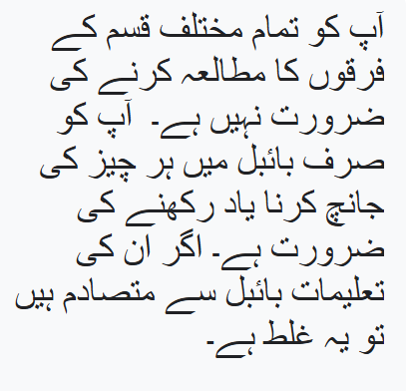
You do not need to study all the different kinds of cults. You just need to remember to test everything to the Bible. If their teachings contradict the Bible, it is false.

Slide 12
Cults will add works to the gospel, change scripture, give false teachings, and say they have new prophets and new revelation from God. They sometimes have new books to the Bible. They are very deceptive. They will use the same words that Christians use but they have different meanings. You must ask them to provide their definition to the words.
They deny Jesus is God
They deny the Trinity
They say you must do works to be saved and belong to their organization
They deny the Holy Spirit is God
They have false prophecies
They often will write a new books and add them to the Bible or use a new corrupted translation of the Bible

Slide 13
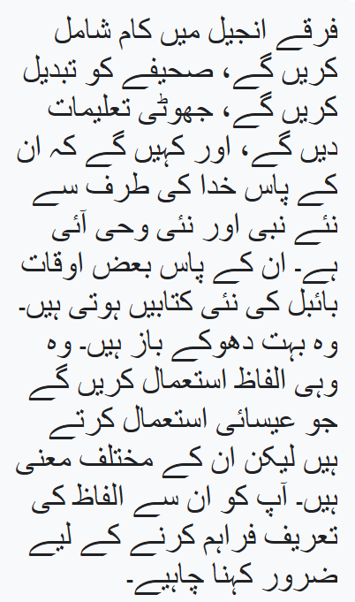
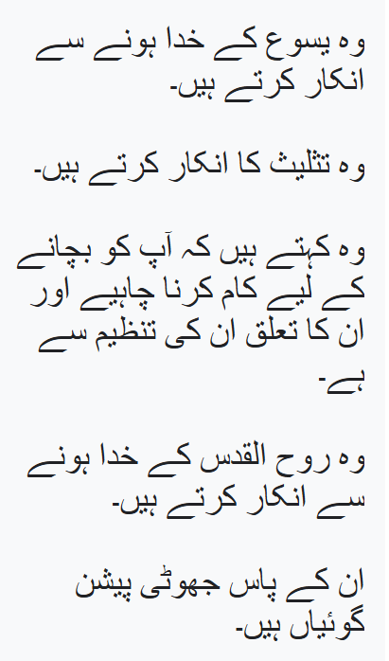
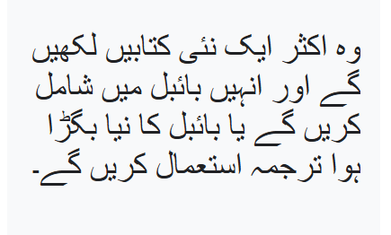

Slide 14
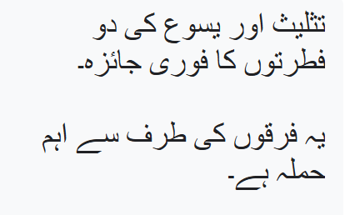
Quick Review of the Trinity and the two natures of Jesus.
This is the main attack from cults

Slide 15


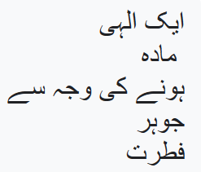




One God/
3 persons
Father
One Divine
Substance
Being
Essence
Nature
Son
Human
Nature
Divine
Nature
Holy Spirit

Slide 16
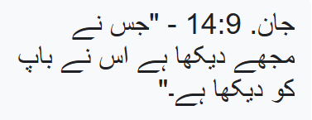
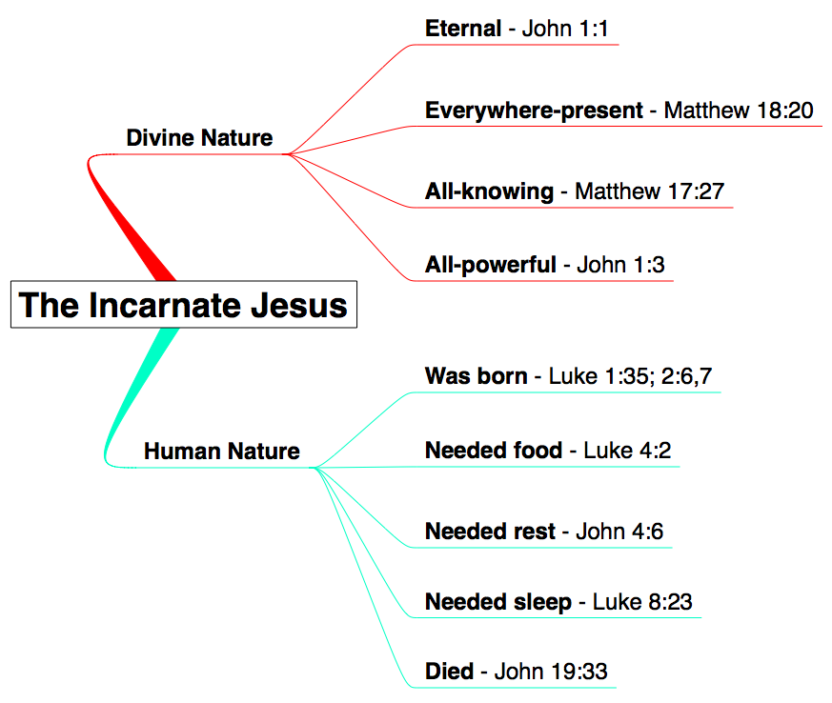

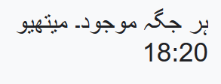
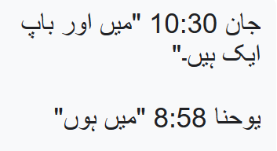
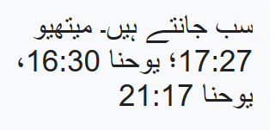





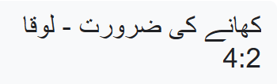
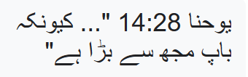
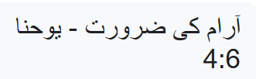
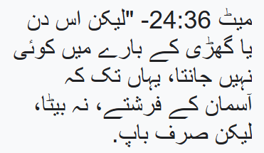
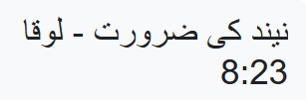

The Incarnation
Jn. 14:9 —“He who has seen Me has seen the Father.”
John 10:30 “I and the Father are one.“
John 8:58 “I AM”
John 16:30, John 21:17
John 14:28 “….for the Father is greater than I”
Matt 24:36-"But about that day or hour no one knows, not even the angels in heaven, nor the Son, but only the Father.

Slide 17
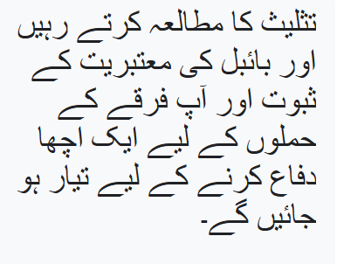
Keep studying the Trinity and the evidence for the reliability of the Bible and you will be prepared to give a good defense for the cult attacks

